Slide 1





Proyecto Python
Créditos otorgados -
Análisis del histórico de créditos para identificación de riesgo de impago
Grupo #3
Victor Jaime
Bryan Perez
Bryan Torres

Slide 2


Introducción
La gestión del riesgo crediticio es un pilar fundamental para la estabilidad de las instituciones financieras. En este proyecto se analizan créditos emitidos entre 2007 y 2015 con el fin de identificar patrones asociados a la morosidad mediante el estudio de variables financieras y demográficas.
Objetivo
Analizar el comportamiento histórico de los créditos emitidos entre 2007 y 2015 para identificar patrones de morosidad y factores asociados al incumplimiento de pago, mediante el análisis exploratorio de variables financieras y demográficas, con el fin de apoyar la evaluación del riesgo crediticio y la toma de decisiones en el sector financiero.

Slide 3
Datos y variables
Características de los datos
📊 Datos históricos de préstamos
🏦 Información financiera y del cliente
Variables principales
Variable objetivo
📄 loan_status – estado del préstamo
🧐 mal_pagador
📁 Cada registro representa un crédito
💰 loan_amnt - monto del préstamo
🧑‍💼emp_title - profesión
📈 annual_inc - ingreso anual
🏠 home_ownership - tipo de vivienda
🎯purpose – propósito del préstamo
✅ Fully paid (pagado)
⏳ Current (vigente) ⚠️ Late (retrasado) ❌ Default (incumplimiento)
❌ 1: Cliente con incumplimiento de pago o retraso mayor a 30 días ✅ 0: Cliente sin incumplimiento de pago

Slide 4
Limpieza y Preprocesamiento de Datos
Duplicados
Variable empleada: id_cliente
Nulos
Eliminaciones: settlement_status (98%), next_payment (57%)
Imputaciones: variables str (“desconocido”), variables numéricas y fechas (mediana)
Transformación de datos
Variables tipo fecha: earliest_cr_line, last_pymnt_d
Variables float a int: delinq_2yrs, mths_since_last_delinq
Variables int a str: id_cliente
Matriz de correlación
Variables continuas con correlación alta: installment y loan_amnt
Se eliminó installment

Slide 5
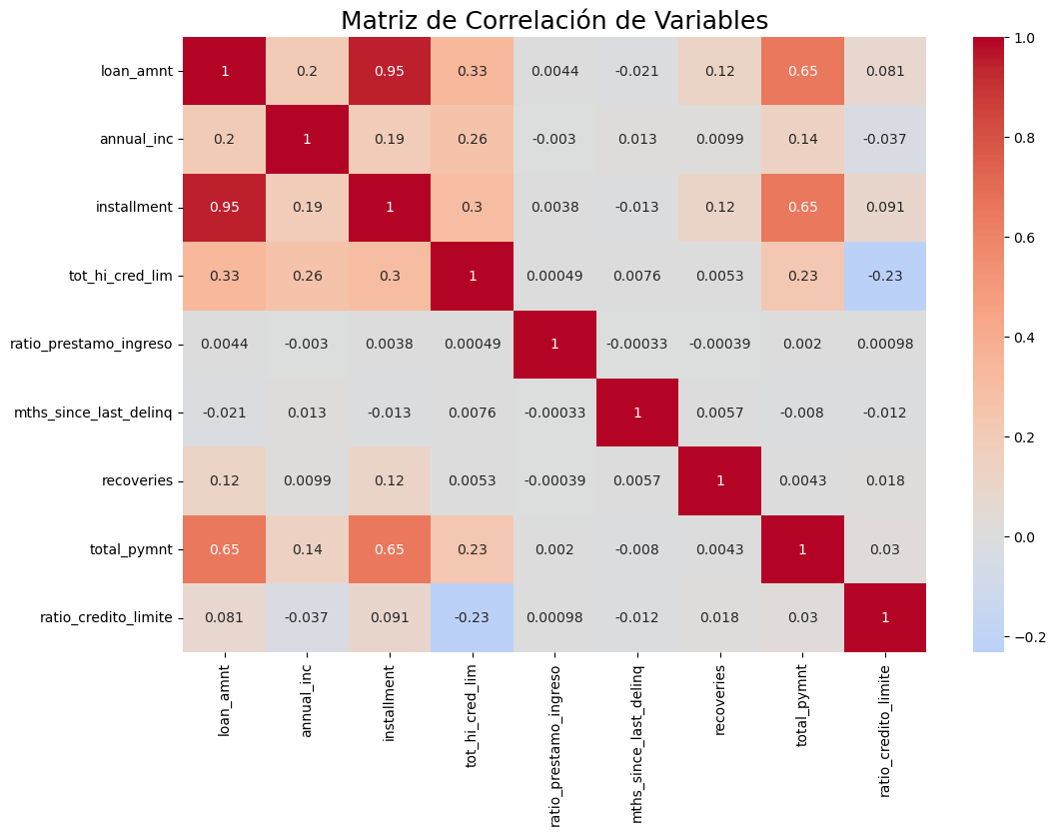
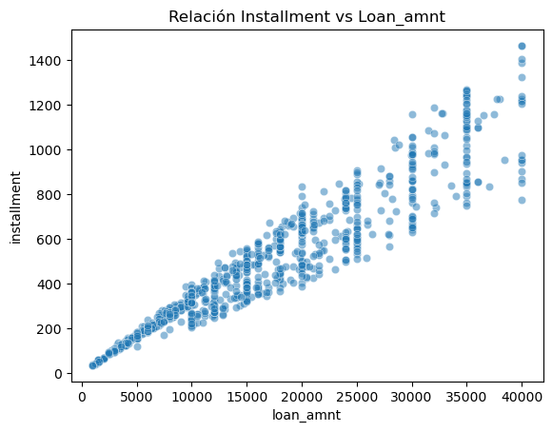
Correlación de variables
Las variables "installment" y "loan_amnt" presentan una correlación muy alta (0.95)

Slide 6
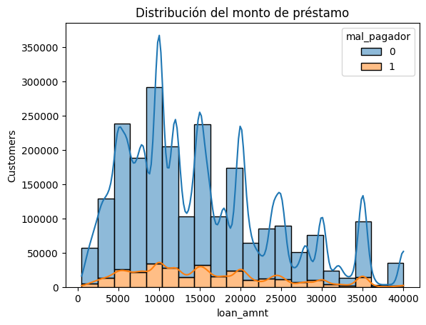
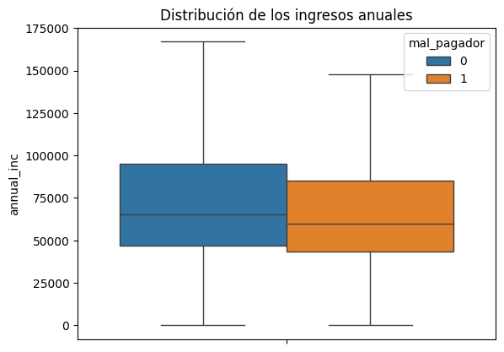
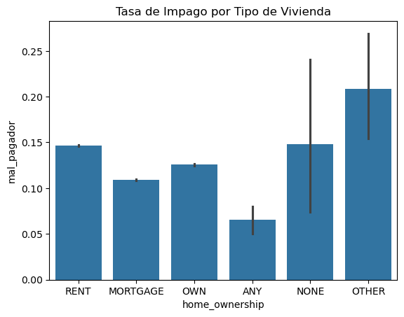
Análisis exploratorio
La mayoría de los préstamos se concentran entre $5,000 y $15,000, disminuyendo notablemente para montos mayores a $20,000.
La mediana de ingresos es ligeramente mayor en los buenos pagadores, lo que sugiere que mayores ingresos se asocian con un mejor cumplimiento de pagos.
Los clientes que rentan presentan la mayor tasa de impago, los de hipotega muestran un riesgo menor (11%). Las categorias ANY, NONE y OTHER tienen intervalos de confianza amplios lo que indica pocos datos y baja confiabilidad en sus estimaciones.

Slide 7
Análisis de Riesgo por Propósito
Análisis de Riesgo por Perfil Laboral

Slide 8
Conclusiones
• La construcción de la variable mal_pagador a partir del estado del crédito permitió clasificar a los clientes según su comportamiento de pago, facilitando el análisis del riesgo crediticio dentro del conjunto de datos.
• El análisis exploratorio permitió identificar patrones en el comportamiento de pago de los clientes, proporcionando una base útil para el desarrollo de modelos predictivos orientados a la evaluación del riesgo crediticio.
Recomendaciones
• Incorporar indicadores financieros derivados, como el ratio préstamo-ingreso, dentro de los procesos de análisis de riesgo, ya que permiten evaluar de forma más clara la carga financiera de los clientes.
• Mejorar la calidad y consistencia de los datos históricos, reduciendo la presencia de valores nulos o variables con baja disponibilidad de información para fortalecer futuros análisis.

